Slide 1
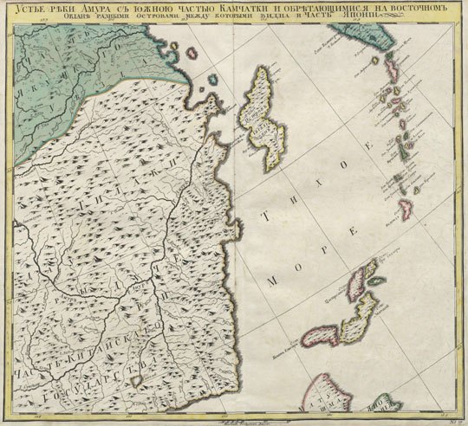
В. Н. Татищев: историк и основатель Перми Виртуальная выставка к 335-летию со дня его рождения
Пермская краевая детская библиотека им. Л. И. Кузьмина
2021

Slide 2
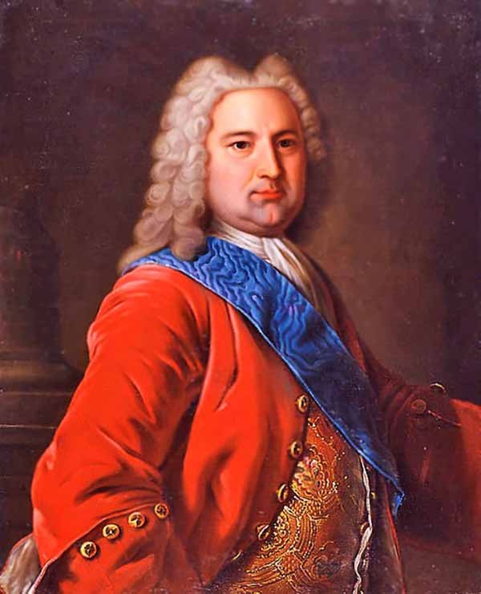
Выставка посвящена 335-летию со дня рождения Василия Никитича Татищева – основателю города Перми и Мотовилихинского медеплавильного завода. Предназначена она детям среднего и старшего школьного возраста. Выставка состоит из 3-х разделов, переходить на которые можно при помощи гиперссылок.

Slide 3
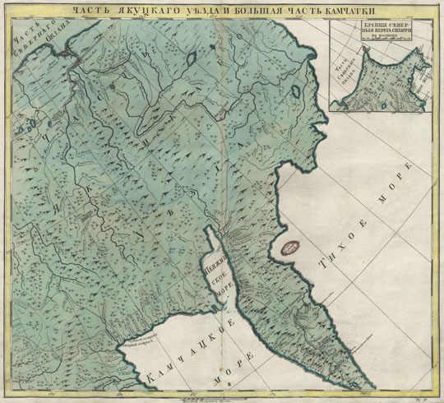
Разделы
Биография
Литература
Интернет-ресурсы

Slide 4
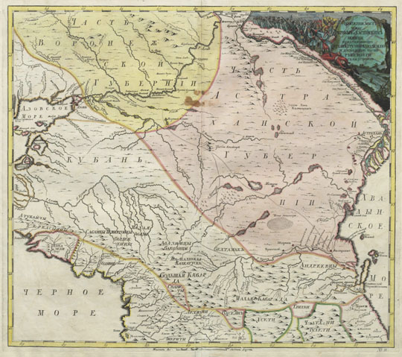
Биография
Разделы

Slide 5

Василий Татищев родился в апреле 1686 года в Псковском уезде, в поместье своего отца Никиты Татищева.

Slide 6
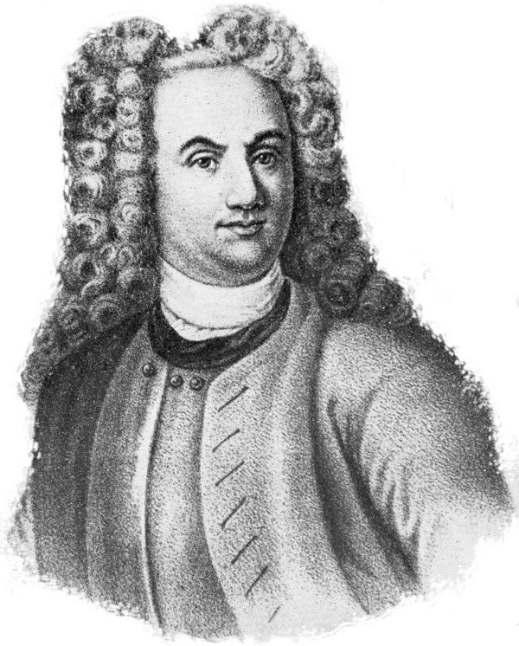
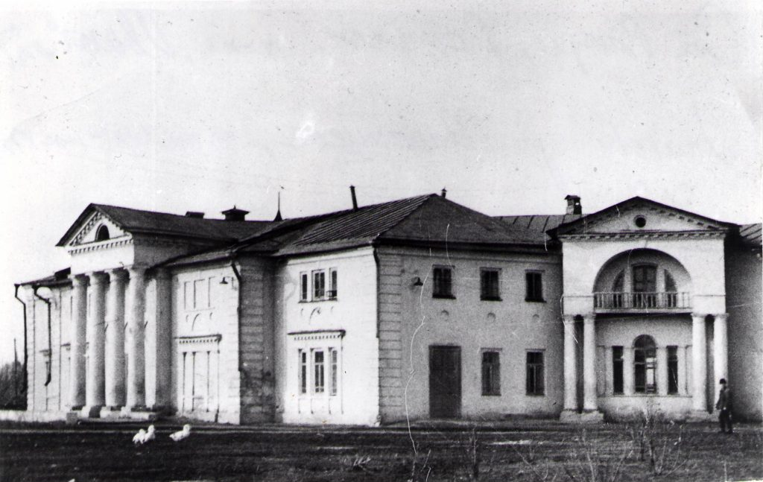
В 1693 году семилетний Василий и его десятилетний старший брат Иван были приняты на службу в качестве царских стольников.

Slide 7

В 1706 году Татищевых призвали в Азовский драгунский полк. Следующие шесть лет прошли в боях и сражениях. Василий Татищев участвовал во взятии Нарвы, в легендарной битве со шведами под Полтавой, в неудачном для русской армии Прутском походе.

Slide 8
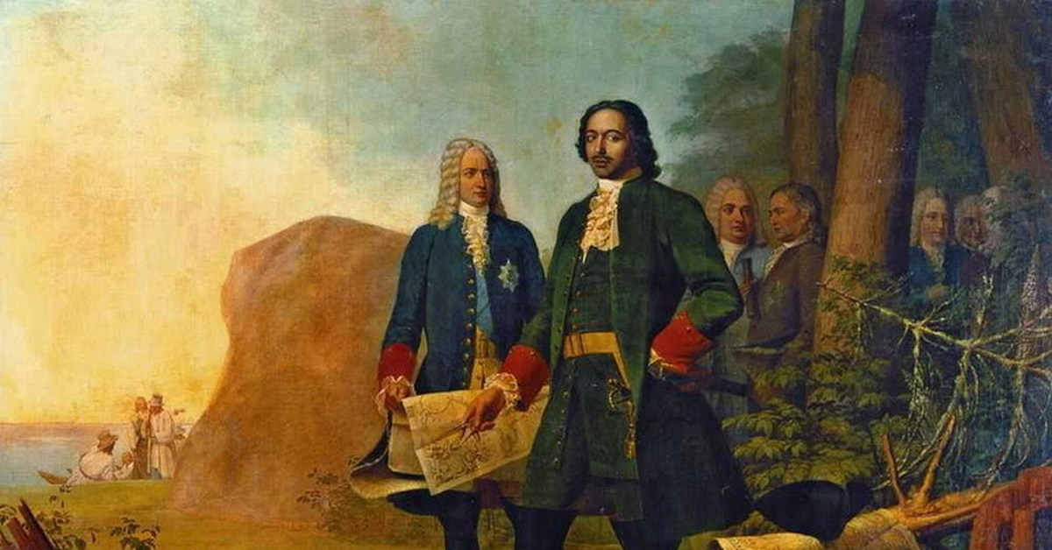
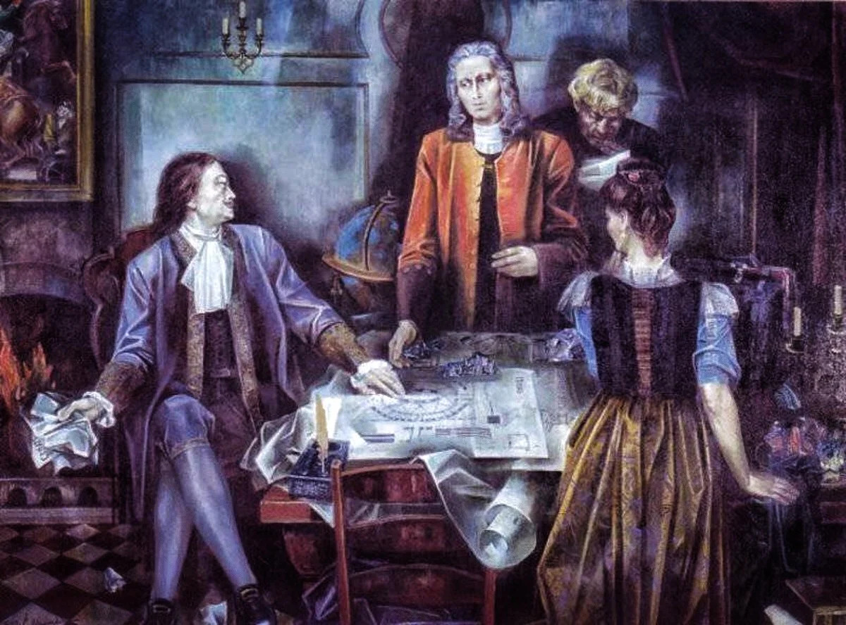
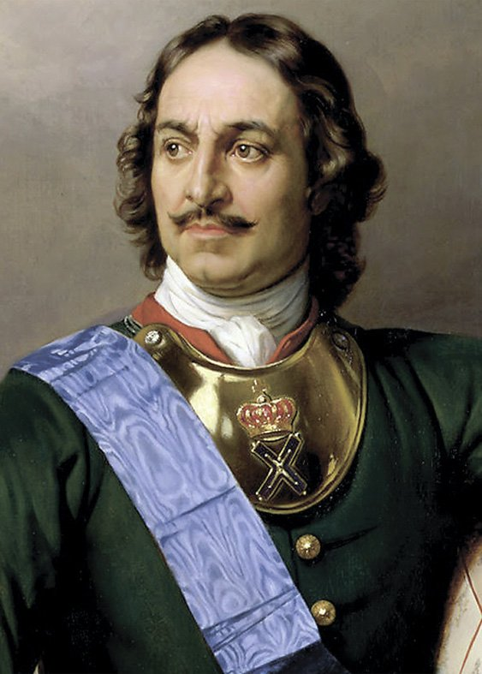
Осенью 1717 года Татищев обратил на себя внимание Петра I.

Slide 9
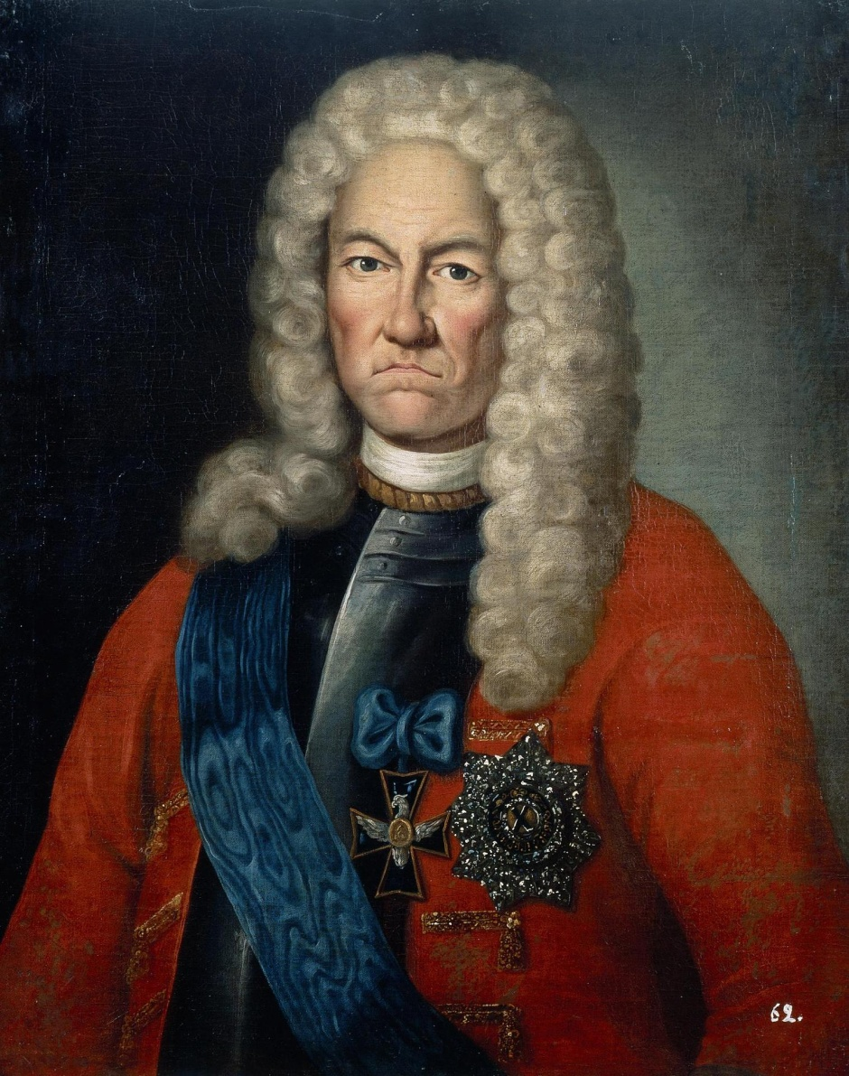
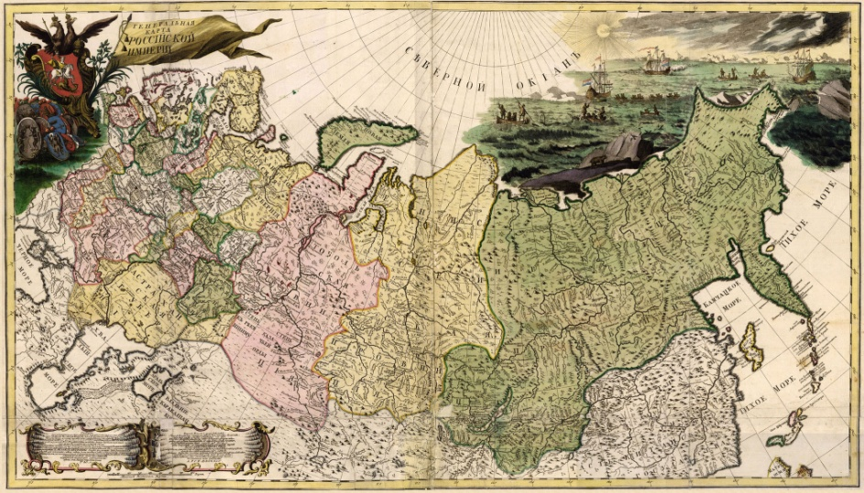
В 1718 году Яков Брюс был назначен главой Берг-коллегии. Новый глава коллегии, приступая к работе, посчитал необходимым составить подробную географическую карту России. Масштабную задачу поручили Татищеву, который, погрузившись в тему, решил, что географические исследования должны базироваться на историческом материале. Он взялся за изучение истории России с древнейших времен.

Slide 10
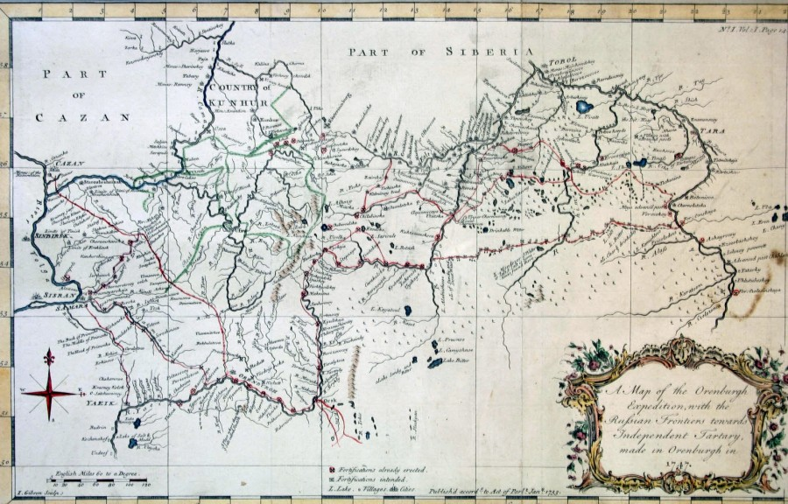
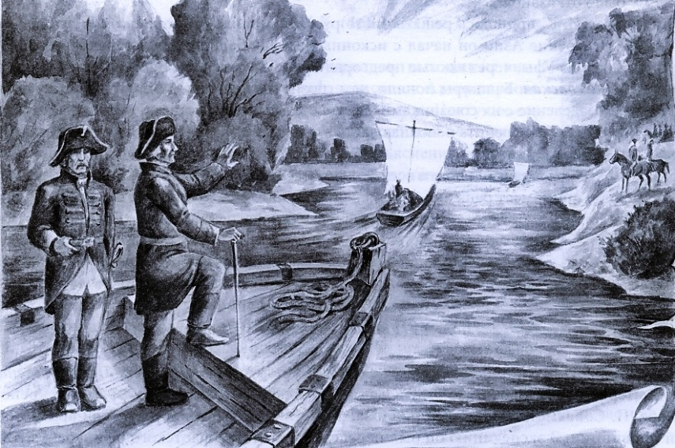
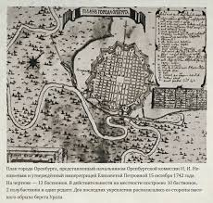
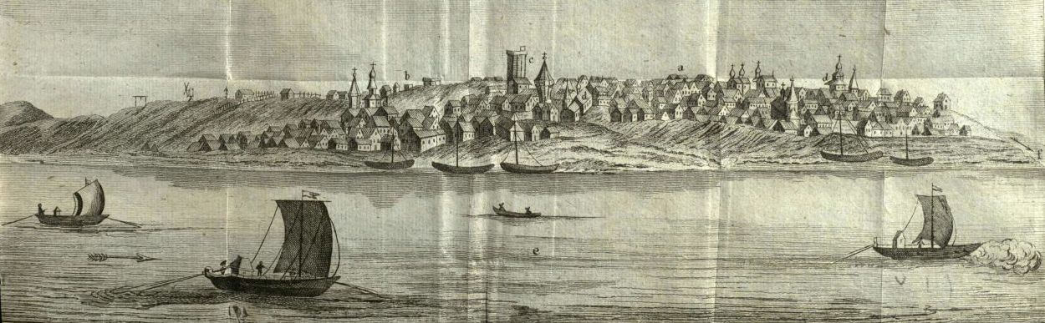
В 1737 году В. Н. Татищев был отправлен в Оренбургскую экспедицию для окончательного усмирения Башкирии и устройства управления башкир.

Slide 11
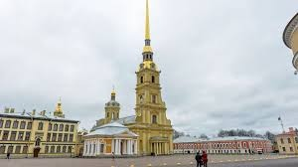
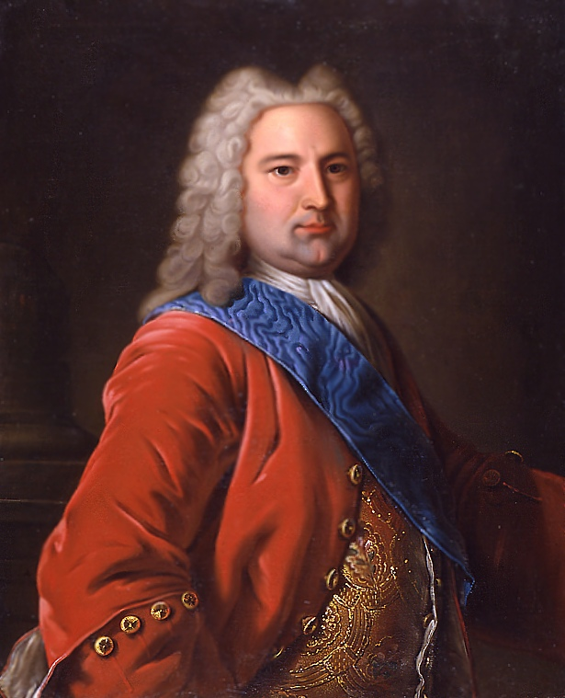
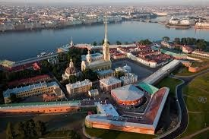
В 1739 году вернулся в Петербург. Здесь его ждал новый суд по обвинению в злоупотреблениях. За этим процессом стоял Бирон, который на сей раз добился своего — Василия Татищева посадили в Петропавловскую крепость, лишив всех чинов.

Slide 12
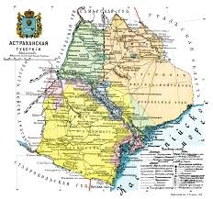
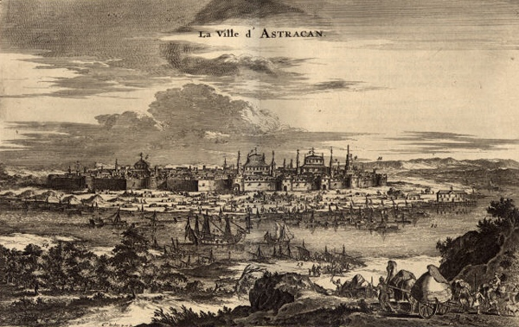
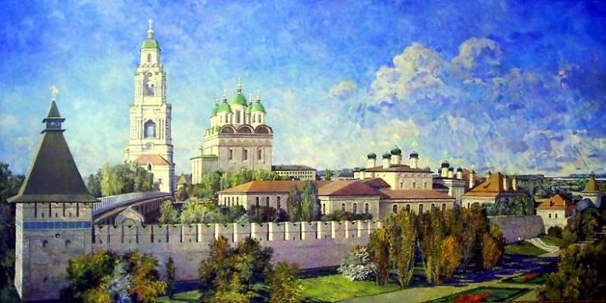
Вскоре Бирон пал, и Татищева освободили. На сей раз он был назначен главой Астраханской губернии, где ему было предписано наводить порядок.

Slide 13
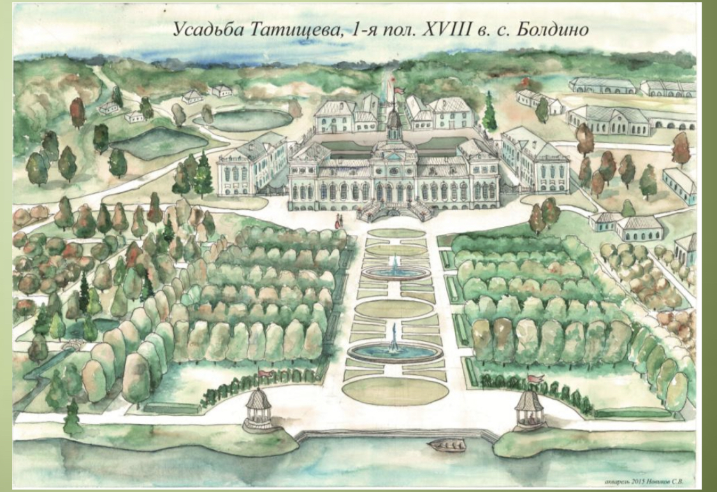
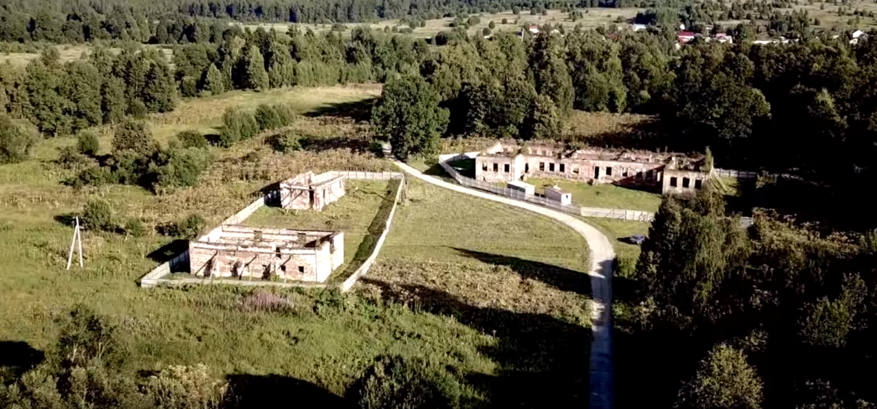
В 1745 году Василий Татищев был отправлен в отставку. Он приехал в свою подмосковную деревню Болдино, где все свое время стал посвящать написанию исторического труда.

Slide 14
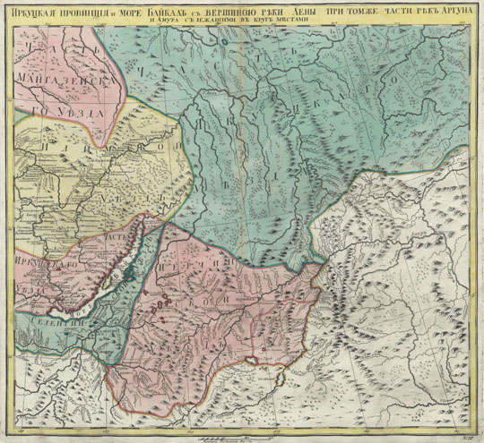
Литература
Разделы

Slide 15
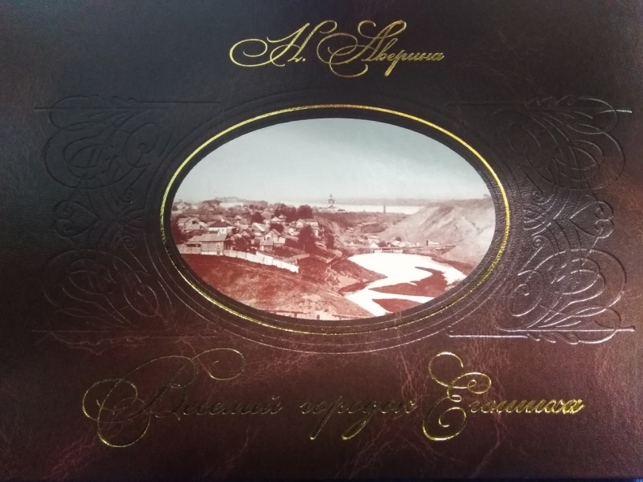
Аверина, Н. Ф. Места лучше не нашел / Н. Ф. Аверина // Аверина, Н. Ф. Веселый городок Егошиха : краеведческий очерк / Н. Ф. Аверина. – Пермь, 2007. – 232 с. : ил. – (Земля моя русская - Пермь).
Достаточно большая часть книги описывает жизнь и деятельность В. Н. Татищева, первооткрывателя во многих областях знаний. В книге его сравнивают с Ломоносовым: та же неуемная страсть к познанию, огромное любопытство и интерес ко всему на свете, непреклонное желание докопаться до истины.

Slide 16

Блюмин, Г. З. Юность Татищева : повесть / Г. З. Блюмин ; [художник А. Р. Саркисян]. - Ленинград : Лениздат, 1986. - 237 с. : ил.
В своей повести автор, на основе найденных им документов, рассказывает о периоде юности Василия Никитича Татищева. Автор впервые указывает его место рождения и приводит его родословную. Большое внимание уделено псковским страницам жизни деятеля и его окружения.

Slide 17

Гашева, К. Б. Татищев – основатель Перми / К. Б. Гашева // Гашева, К. Б. Пермский край. Самое-самое / К. Б. Гашева ; [художник-дизайнер Л. Г. Пенягина]. - Пермь, 2018. - С. 86-89.
Кем же был Василий Никитич Татищев, самый главный из основателей Перми? Чем он занимался во время пребывания на пермской земле?

Slide 18

Гордин, Я. А. Хроника одной судьбы : художественно-документальная повесть о В. Н. Татищеве / Я. А. Гордин. - Москва : Советская Россия, 1980. - 206 с. : ил. - Библиогр.: с. 205-206.
Повесть о В. Н. Татищеве, сподвижнике Петра I, проделавшем тяжелейший Прутский поход, который регулярно направлялся с дипломатическими поручениями в Европу, изучил инженерное, артиллерийское, горное дело, математику, языки, отдавая предпочтение истории и географии, собрал значительную научную библиотеку. Однако главный научный подвиг Татищева - создание первой истории России, основанной на собранных и осмысленных им летописях и других материалах.

Slide 19

Начальник горных заводов Урала В. Н. Татищев // Исторические миниатюры о Земле Пермской / [автор-составитель Е. В. Шабашова]. - Пермь, 1998. – С. 204-212.
Миниатюра о крупном общественном и государственном деятеле, образованном человеке, известном ученом и настоящем патриоте – В. Н. Татищеве.

Slide 20

Капцугович, И. С. Медь и железо / И. С. Капцугович // Капцугович, И. С. Книга для чтения по истории Прикамья : (с древнейших времен до конца XIX в.) : для 7 -8 кл. ср. школы / И. С. Капцугович ; [художник Ковалев С. Р.]. - Пермь, 1984. – С. 40-47.
История налаживания медного дела на Урале и участие в этом В. Н. Татищева.

Slide 21

Кузьмин, А. Г. Татищев / А. Г. Кузьмин - 2-е изд., доп. - Москва : Молодая гвардия, 1987. - 366, [2] с. : [16] л. ил. - (Жизнь замечательных людей : серия биографий ; вып. 4 (620)). - Библиогр.: с. 364-367.
В числе выдающихся деятелей России XVIII столетия одно из первых мест принадлежит Василию Никитичу Татищеву (1686-1750). Математик, естествоиспытатель, горный инженер, этнограф, историк и археолог, лингвист, ученый, юрист, политик и публицист и, вместе с тем, просвещенный практический деятель и администратор, Татищев по своему уму и многосторонней деятельности может быть назван в числе первых зодчих русской науки.

Slide 22

Михайлюк, В. М. Из породы вечных работников / В. М. Михайлюк // Михайлюк В. М. Пермская шкатулка : Пермь и Пермский край в судьбе России / В. М. Михайлюк. – Пермь, 2007. – С. 5 – 13.
Владимир Михайлюк назвал свою книгу "Пермская шкатулка". Шкатулка эта с секретом, потому что здесь собраны настоящие сокровища. Одно из этих сокровищ описано уже в первой главе книги. Сокровище это – история государственного деятеля, военного и дипломата, организатора уральской промышленности, ученого-энциклопедиста – Василия Никитича Татищева.

Slide 23

Василий Никитич Татищев // Родное Прикамье : учебная хрестоматия по литературному краеведению для 7-9 классов средних школ Пермской области / автор-составитель Д. А. Красноперов ; художник А. Мыльников. - Пермь, 2003. – С. 9-10.
Краткая биография самого влиятельного основателя Перми.

Slide 24
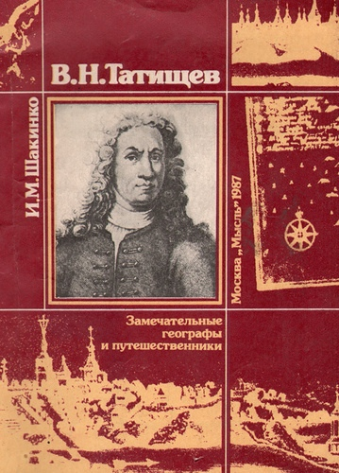
Шакинко, И. М. В. Н. Татищев / И. М. Шакинко. – Москва : Мысль, 1987. – 128 с. - (Замечательные географы и путешественники).
Автор рассказывает о "птенце гнезда Петрова« – В. Н. Татищеве, российском историке, географе, экономисте и государственном деятеле, авторе первого капитального труда по русской истории. Татищев внес существенный вклад в отечественную науку и во многом опередил свое время. В частности, советская география высоко оценивает его работы, он многое сделал для организации географических работ и составления географических карт России.

Slide 25
Интернет-ресурсы
Разделы

Slide 26
Лукинский, А. «Люди России : Василий Татищев. Сподвижник Петра I и отец Урала. Написал Историю России» / Алексей Лукинский. – Текс : электронный // Лукинский I Живая история : [канал историка]. – 2019. – 11 ноября. – URL : https://zen.yandex.ru/media/rubez/liudi-rossii-vasilii-tatiscev-spodvijnik-petra-i-i-otec-urala-napisal-istoriiu-rossii-5dc83167ee79f72ab47f8332 (дата публикации : 11. 11. 2019).
Борисёнок, Ю. «Первоначальник русской истории : Василий Никитич Татищев : усердный летописец или искусный фальсификатор?» / Юрий Борисёнок. – Текст : Электронный // Российская Газета : [сайт газеты]. – 2016. – 11 мая. – URL : https://rg.ru/2016/05/11/chem-zapomnilsia-neodnoznachnyj-istorik-vasilij-tatishchev.html (дата публикации : 11. 05. 2016).
«Василий Татищев». – Текст : электронный // Parmaday : путеводитель по Перми и Пермскому краю. – 2017. – 27 апреля. – URL : https://parmaday.ru/biography/vasilii-tatishev.html#respond (дата публикации : 27. 04. 2017).

